Slide 1
Sistema didattico per Arduino con libreria per attuatori e relativa documentazione
Secondo progetto di Nemanja Stojanovic e Thor Dueblin

Slide 2
Indice
Scopo
Requisiti
Preventivo
Consuntivo
Librerie
Circuiti
Implementazione
Conclusioni

Slide 3
Scopo
Librerie
Mini digispark
Facile ed interattivo
Tante funzioni

Slide 4
Requisiti
Libreria per ogni attuatore
3 combinazioni documentate
3 esempi per ogni combinazione
Guida d’utilizzo

Slide 5
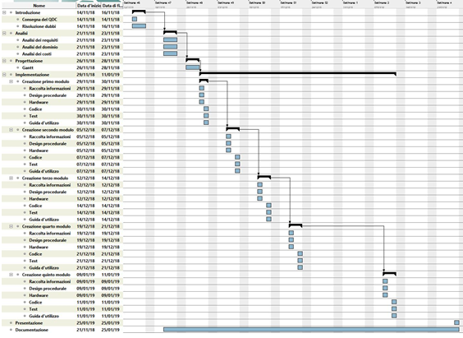
Gantt preventivo

Slide 6
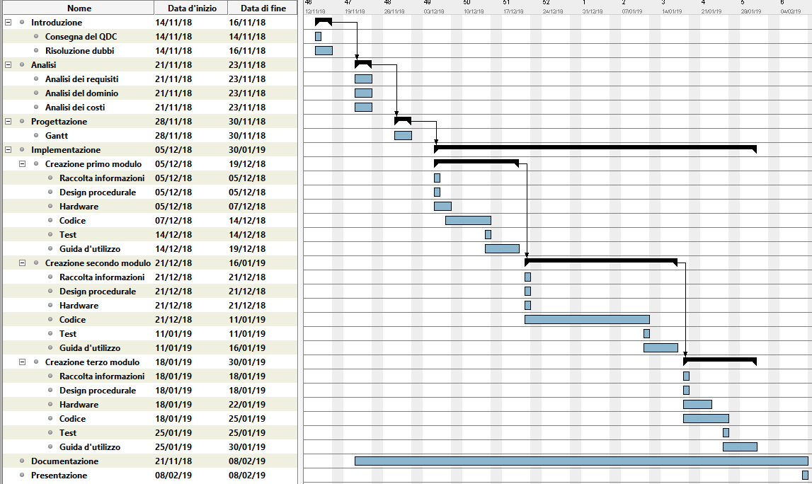
Gantt consuntivo

Slide 7
Librerie
Led RGB
Led
Button
Potentiometer
Buzzer

Slide 8
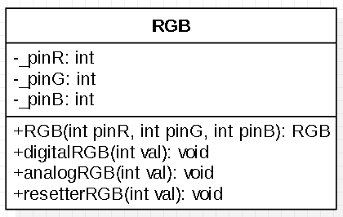
RGB

Slide 9
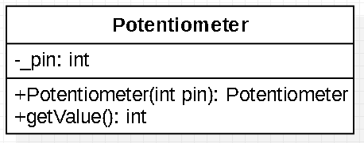
Potentiometer

Slide 10
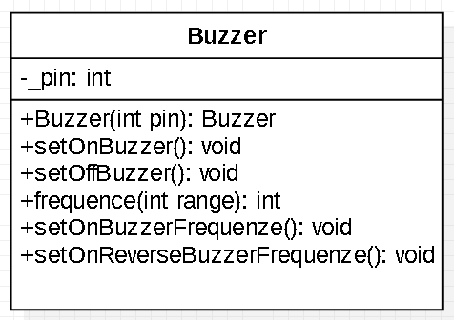
Buzzer

Slide 11
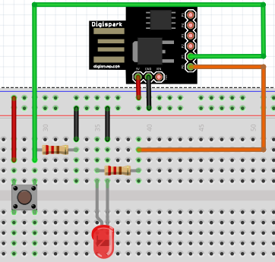
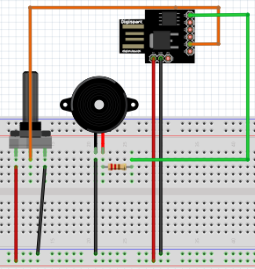
Circuiti

Slide 12
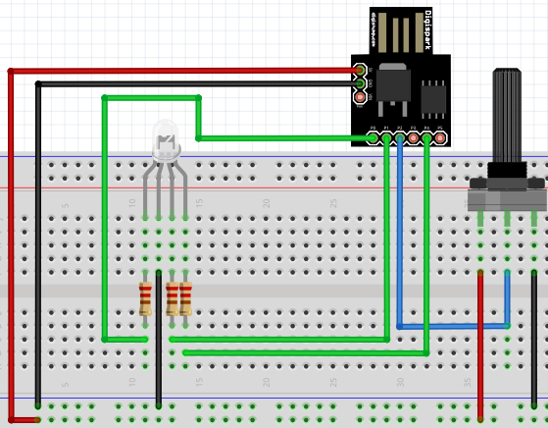
RGB - Potenziometro:

Slide 13
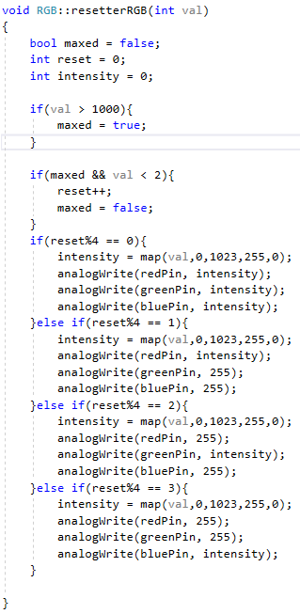
ResetterRGB

Slide 14
Conclusioni
Utile per il lavoro in gruppo
Utile per migliorare le proprie conoscenze
Ampliare il numero delle librerie

